Slide 1
SIGURNOST NA INTERNETU

Slide 2
Odgovornost na internetu
Nemojte na internetu raditi ono što ne biste radili u stvarnosti!
Na internetu morate poštovati autorska prava drugih!

Slide 3
Ne smijete pristupati tuđim korisničkim računima!
Zabranjeno je objavljivati tuđe informacije bez suglasnosti vlasnika!

Slide 4
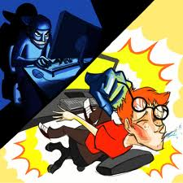
Nemojte psovati, lagati, vrijeđati, prijetiti i biti nasilni prema drugima!
Nemojte sudjelovati u svađama na internetu!

Slide 5
Nemojte stupati u kontakt sa strancima!
Svoje informacije dijelite samo s osobama koje poznajete!

Slide 6
Budite pametni! Poštujte tuđa prava na internetu i štitite svoje informacije!
Martina Sušilović
Dajana Mrđenović

